Slide 1


请老师使用幻灯片放映以实现动画效果
该内容在幻灯片放映后不会出现
PY/0：基于python语法的编译器设计
张靖祥 计算机172 2017304010413
2020-06-12

Slide 2


报告摘要
实验目的
报告摘要
程序架构
Python语法
解释型语言
易扩展
效果展示

Slide 3
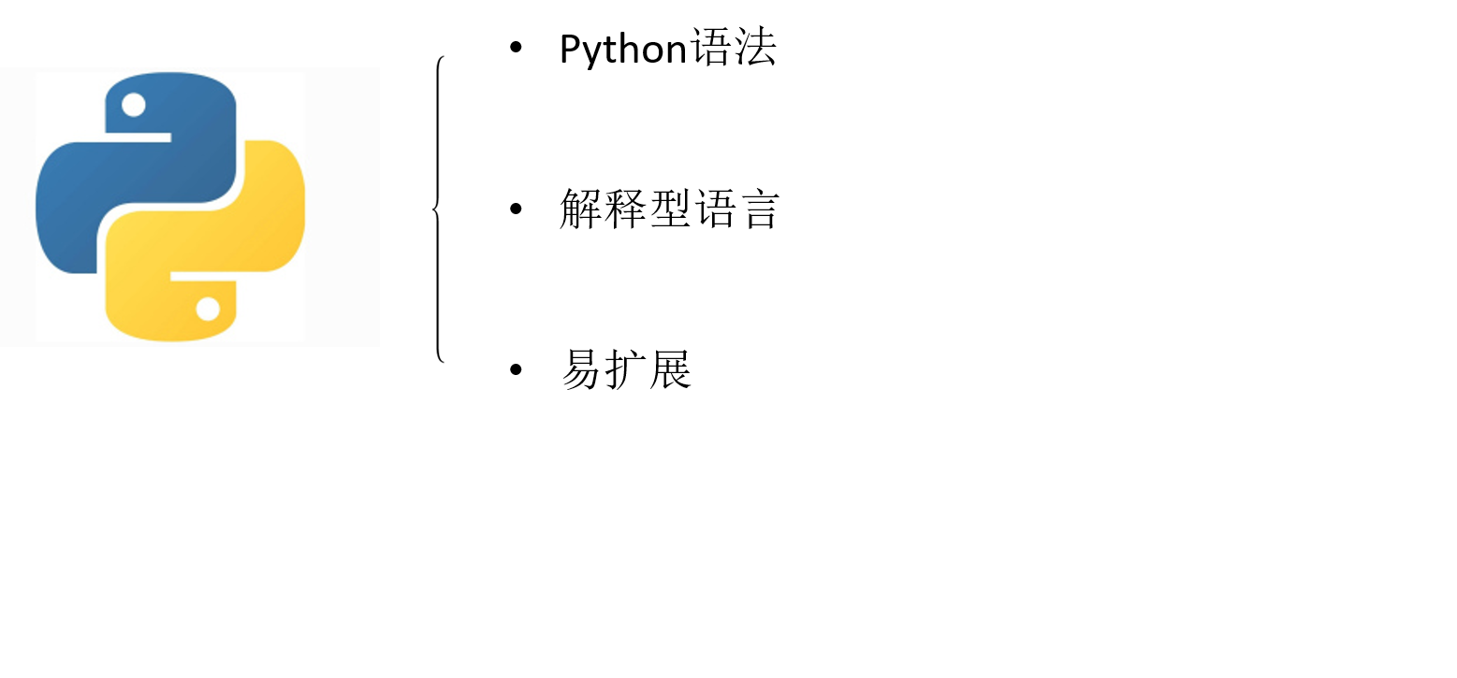
报告摘要
设计目标
实验目的
报告摘要
全面的逻辑功能
float、int、string类型
break、continue语法
del删除变量
向量操作
import引用语句；
if、elif、else分支类结构；
while、for循环结构；
def用户函数声明；
可扩展的内部函数调用
程序架构
效果展示

Slide 4
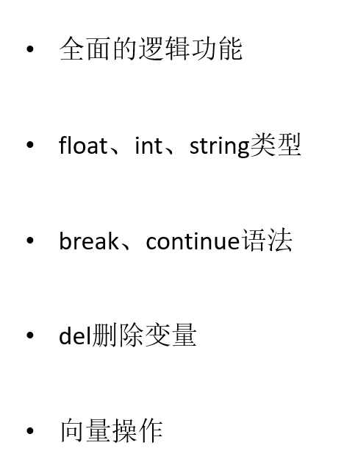
报告摘要
设计目标
报告摘要
import引用语句；
if、elif、else分支类结构；
while、for循环结构；
def用户函数声明；
可扩展的内部函数调用
程序架构
效果展示

Slide 5
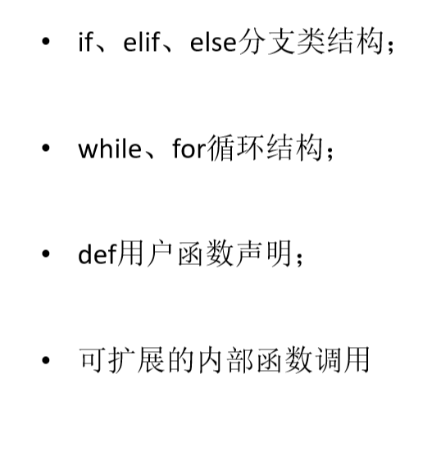
报告摘要
import引用语句；
设计目标
报告摘要
import引用语句；
程序架构
效果展示

Slide 6
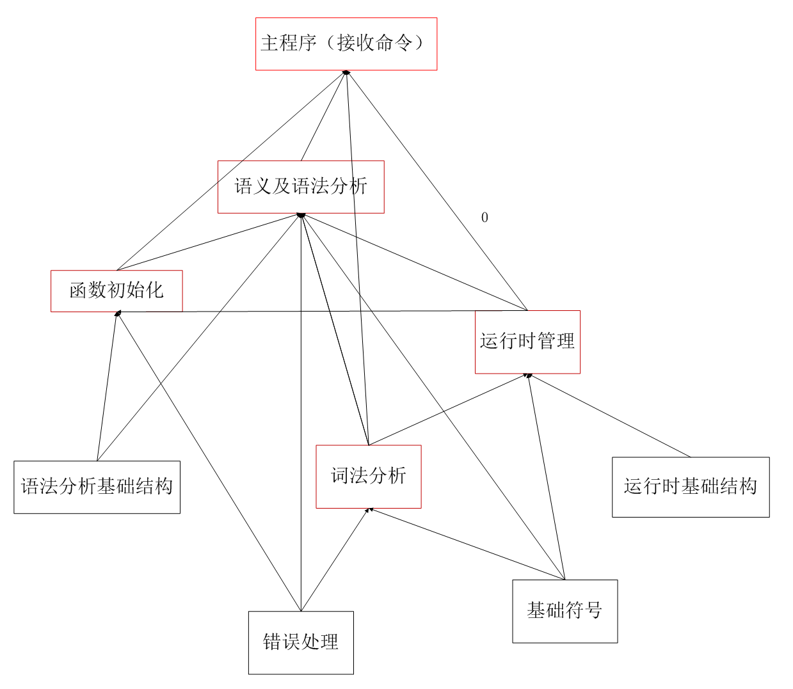
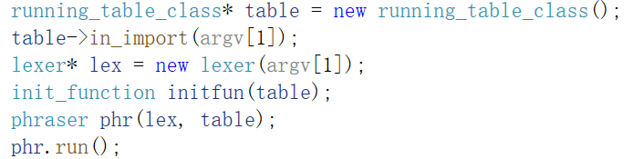
报告摘要
import引用语句；
报告摘要
分层次架构
程序架构
效果展示

Slide 7
程序架构
报告摘要
程序架构
import引用语句；
报告摘要
报告摘要
分层次架构
程序架构
程序架构
效果展示

Slide 8
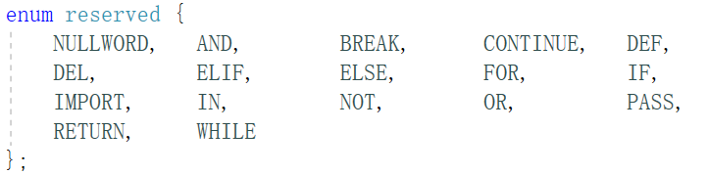
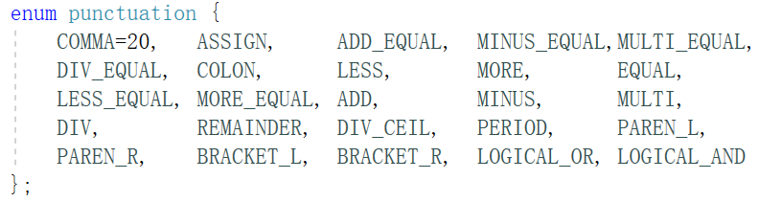
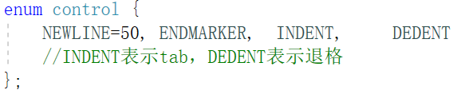
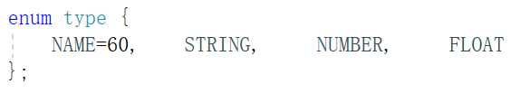
程序架构
程序架构
报告摘要
程序架构
程序架构
效果展示

Slide 9
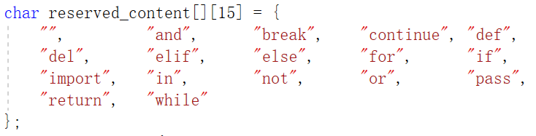
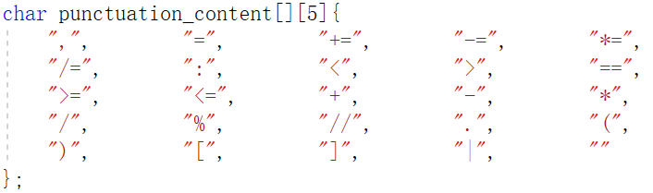

程序架构
程序架构
报告摘要
程序架构
程序架构
效果展示

Slide 10
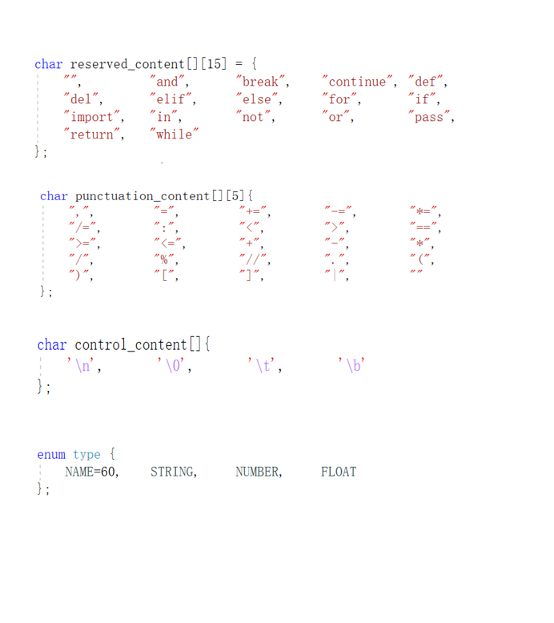
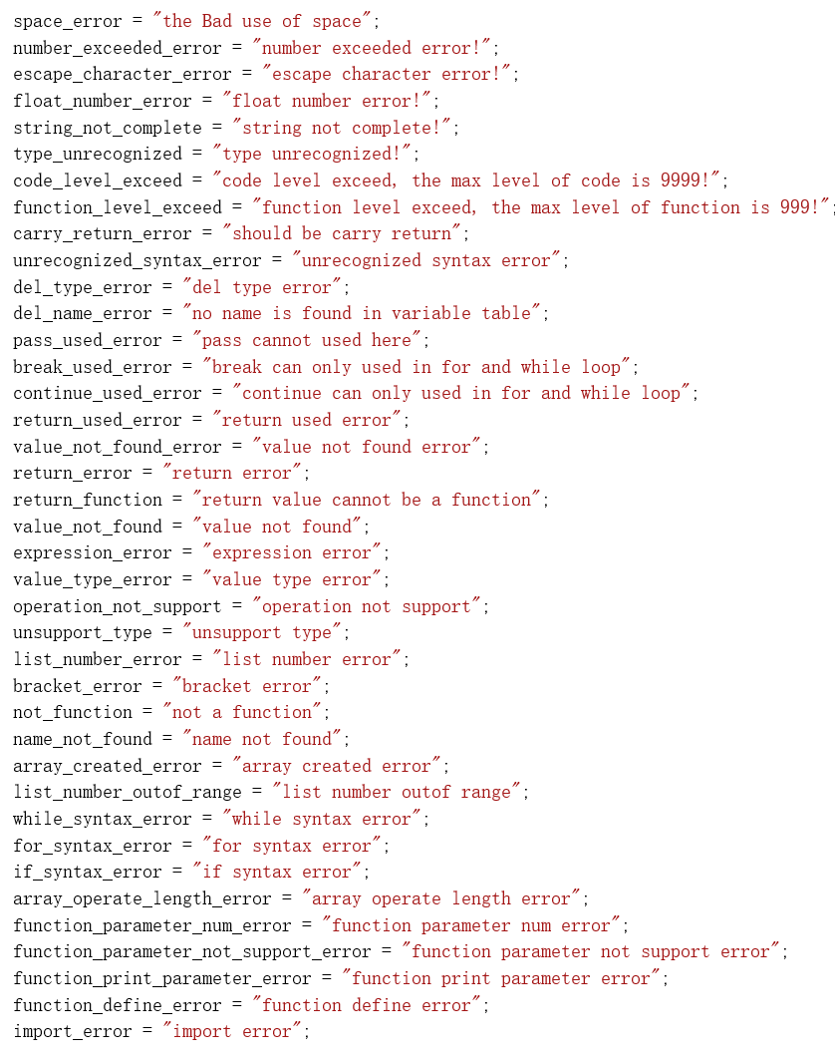
程序架构
程序架构
报告摘要
程序架构
程序架构
效果展示
39种错误类型

Slide 11
程序架构
程序架构
报告摘要
程序架构
通过文件名对文件内容进行分词
获取下一个词
获取上一个词
跳过代码区
获取代码长度
获取当前代码位置
跳转代码。
程序架构
效果展示

Slide 12
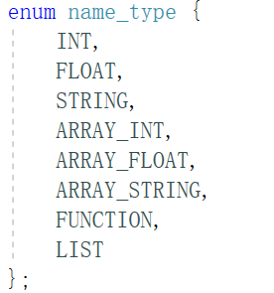
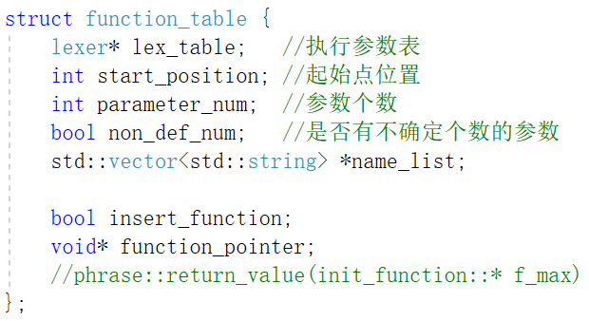
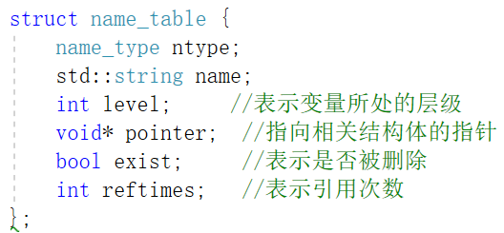
程序架构
程序架构
报告摘要
避免循环引用
程序架构
通过文件名对文件内容进行分词
获取下一个词
获取上一个词
跳过代码区
获取代码长度
获取当前代码位置
跳转代码。
程序架构
效果展示
运行时
基础结构

Slide 13
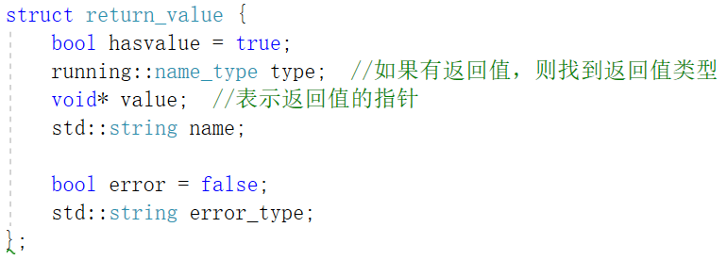
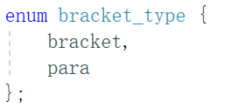
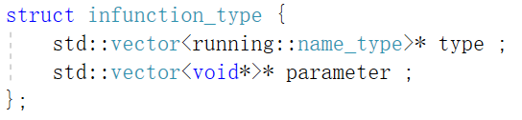
程序架构
程序架构
报告摘要
避免循环引用
程序架构
程序架构
效果展示
运行时
基础结构
语法分析
基础结构

Slide 14
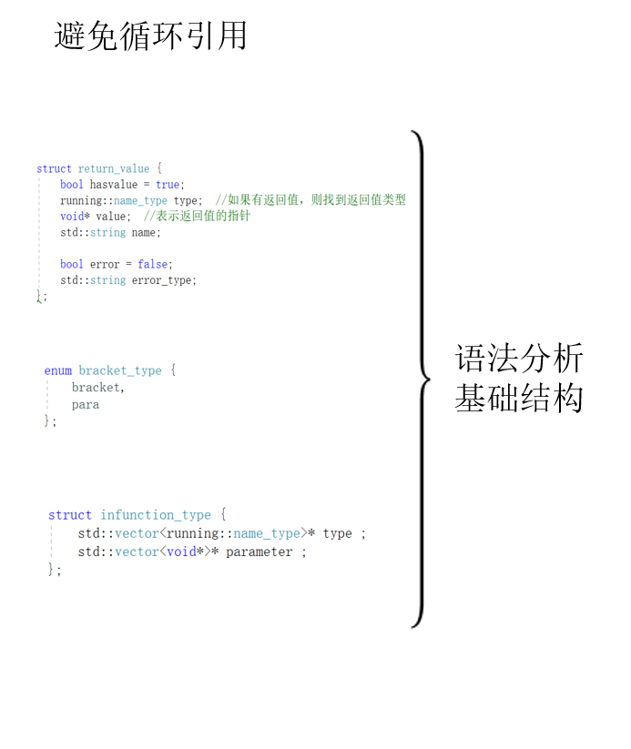
程序架构
程序架构
报告摘要
程序架构
添加变量到变量表
获取变量表中的变量对象
代码块层级提高
代码块层级降低
进入函数时保留暂时移出的变量
退出函数时将移出的变量放入变量表
删除变量
记录import的列表
展示整个变量表。
程序架构
效果展示

Slide 15
程序架构
程序架构
报告摘要
程序架构
添加变量到变量表
获取变量表中的变量对象
代码块层级提高
代码块层级降低
进入函数时保留暂时移出的变量
退出函数时将移出的变量放入变量表
删除变量
记录import的列表
展示整个变量表。
程序架构
init_function
function_max
function_min
function_show_table
function_print
function_input
function_int
效果展示

Slide 16
程序架构
程序架构
报告摘要
全面的逻辑功能
float、int、string类型
break、continue语法
del删除变量
向量操作
import引用语句；
if、elif、else分支类结构；
while、for循环结构；
def用户函数声明；
可扩展的内部函数调用
程序架构
程序架构
init_function
function_max
function_min
function_show_table
function_print
function_input
function_int
效果展示

Slide 17
程序架构
程序架构
报告摘要
全面的逻辑功能
float、int、string类型
break、continue语法
del删除变量
向量操作
import引用语句；
if、elif、else分支类结构；
while、for循环结构；
def用户函数声明；
可扩展的内部函数调用
程序架构
程序架构
命令行的方式打开
采用拖动方式打开
进入命令操作界面
效果展示

Slide 18
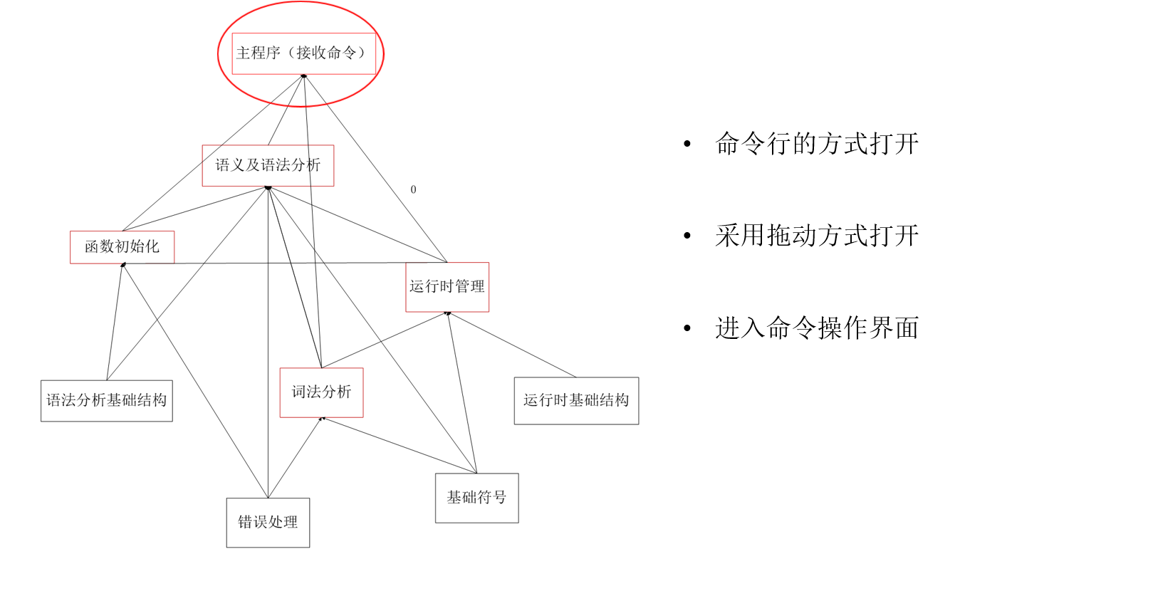
效果展示
程序架构
程序架构
效果展示
报告摘要
程序架构
程序架构
效果展示
效果展示

Slide 19
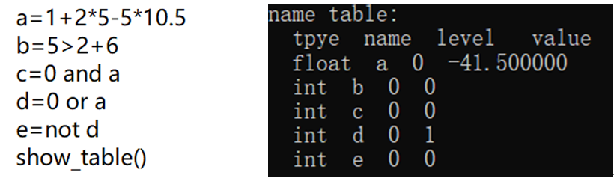
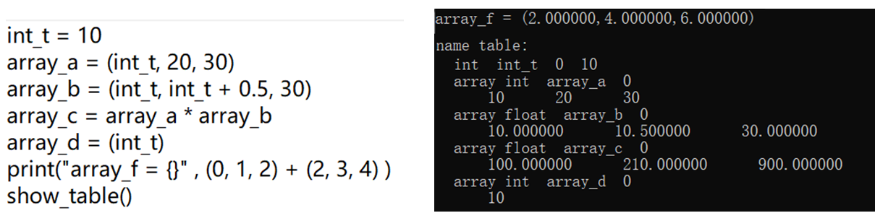
效果展示
效果展示
报告摘要
赋值语句
程序架构
效果展示
效果展示

Slide 20
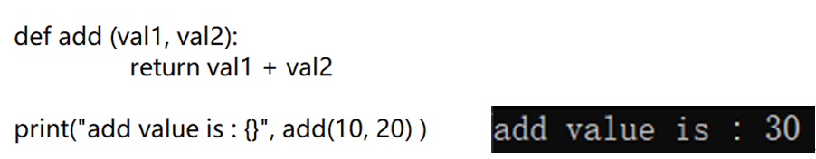
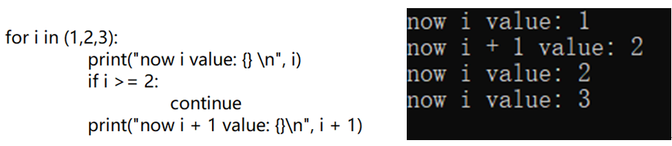
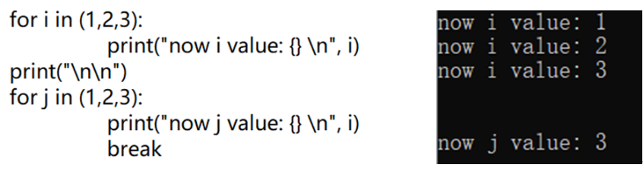
效果展示
效果展示
报告摘要
控制语句
赋值语句
程序架构
效果展示
效果展示

Slide 21
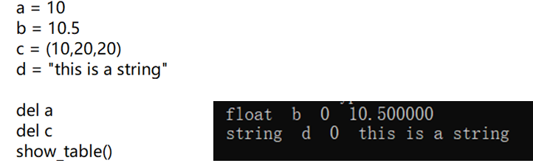
效果展示
效果展示
报告摘要
控制语句
删除语句
程序架构
效果展示
效果展示

Slide 22
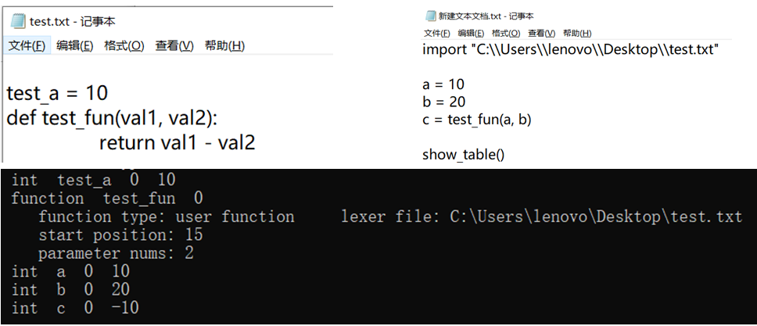
效果展示
效果展示
报告摘要
import语句
删除语句
程序架构
效果展示
效果展示

Slide 23
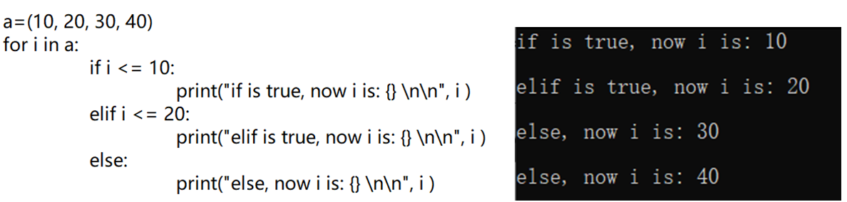
效果展示
效果展示
报告摘要
import语句
分支语句
程序架构
效果展示
效果展示

Slide 24
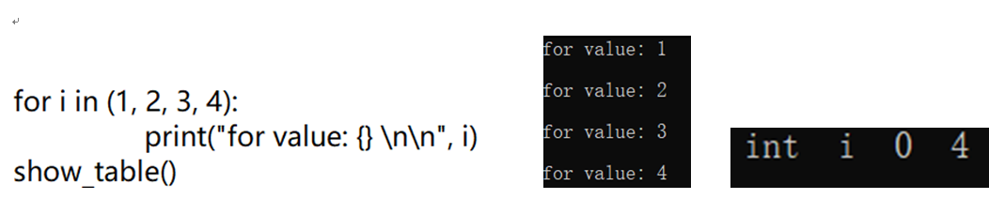
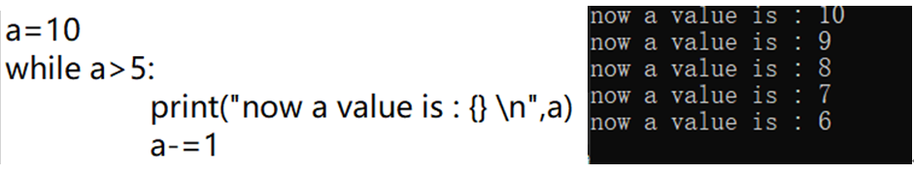
效果展示
效果展示
报告摘要
分支语句
循环语句
程序架构
效果展示
效果展示

Slide 25
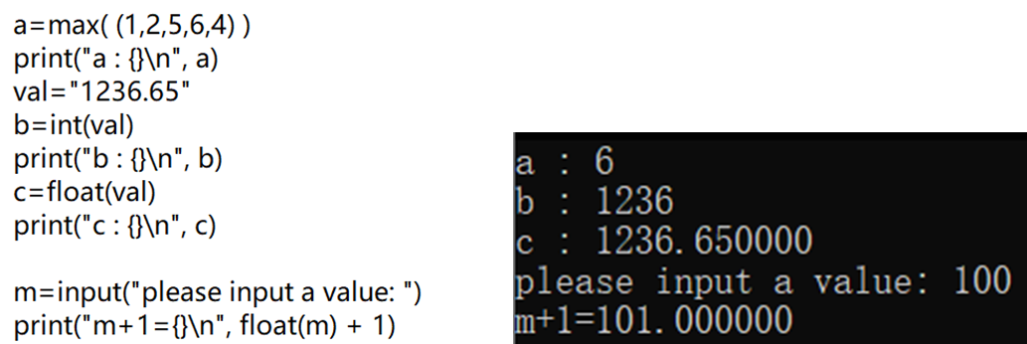
效果展示
效果展示
报告摘要
循环语句
函数调用
程序架构
效果展示
效果展示

Slide 26
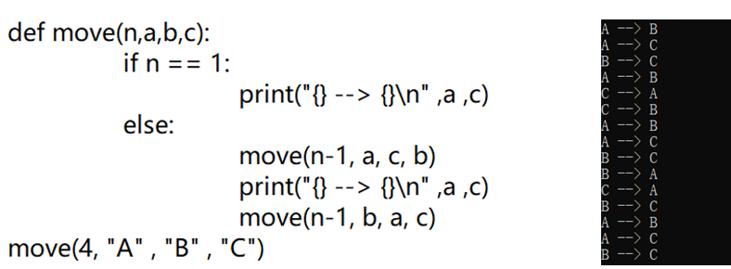
效果展示
效果展示
报告摘要
汉诺塔问题
函数调用
程序架构
效果展示
效果展示

Slide 27
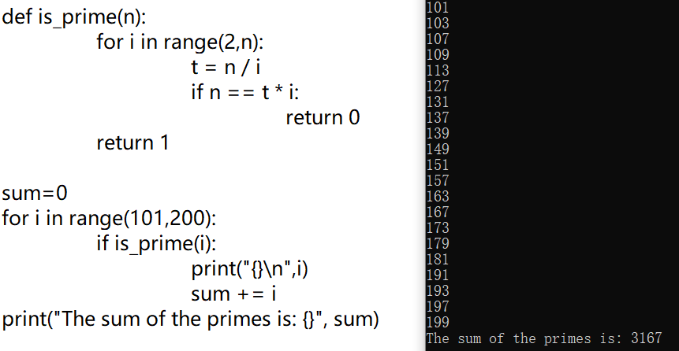
效果展示
效果展示
报告摘要
汉诺塔问题
101到200之间的素数
程序架构
效果展示
效果展示

Slide 28
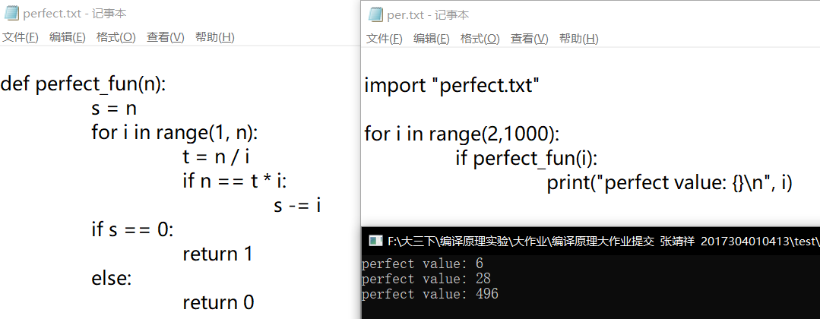
效果展示
效果展示
报告摘要
1000以内的完全数
101到200之间的素数
程序架构
效果展示
效果展示

Slide 29
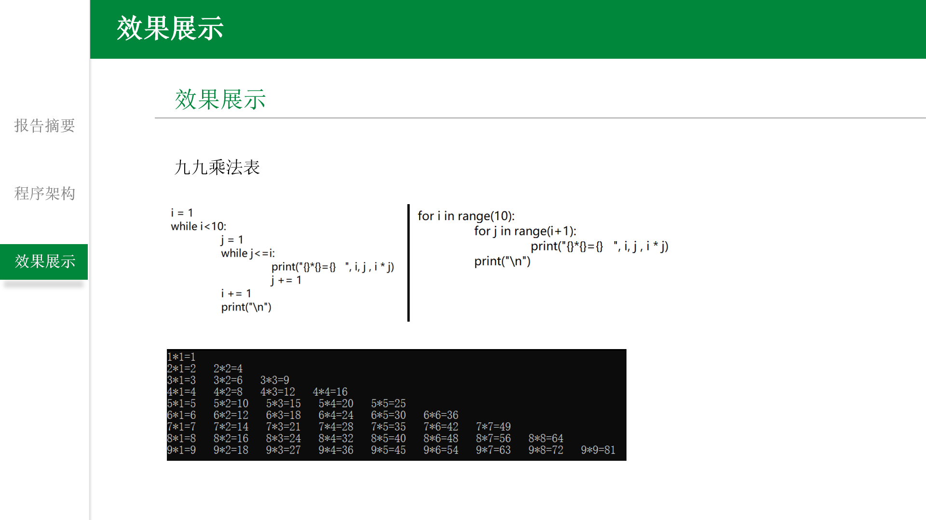
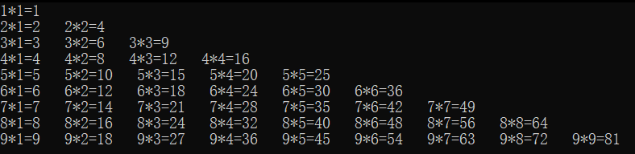
效果展示
效果展示
报告摘要
1000以内的完全数
九九乘法表
程序架构
效果展示
效果展示

Slide 30
效果展示
报告摘要
程序架构
效果展示
效果展示
谢谢观看
谢谢观看
张靖祥 计算机172 2017304010413
2020-06-12
谢谢观看

Slide 31


